Slide 1
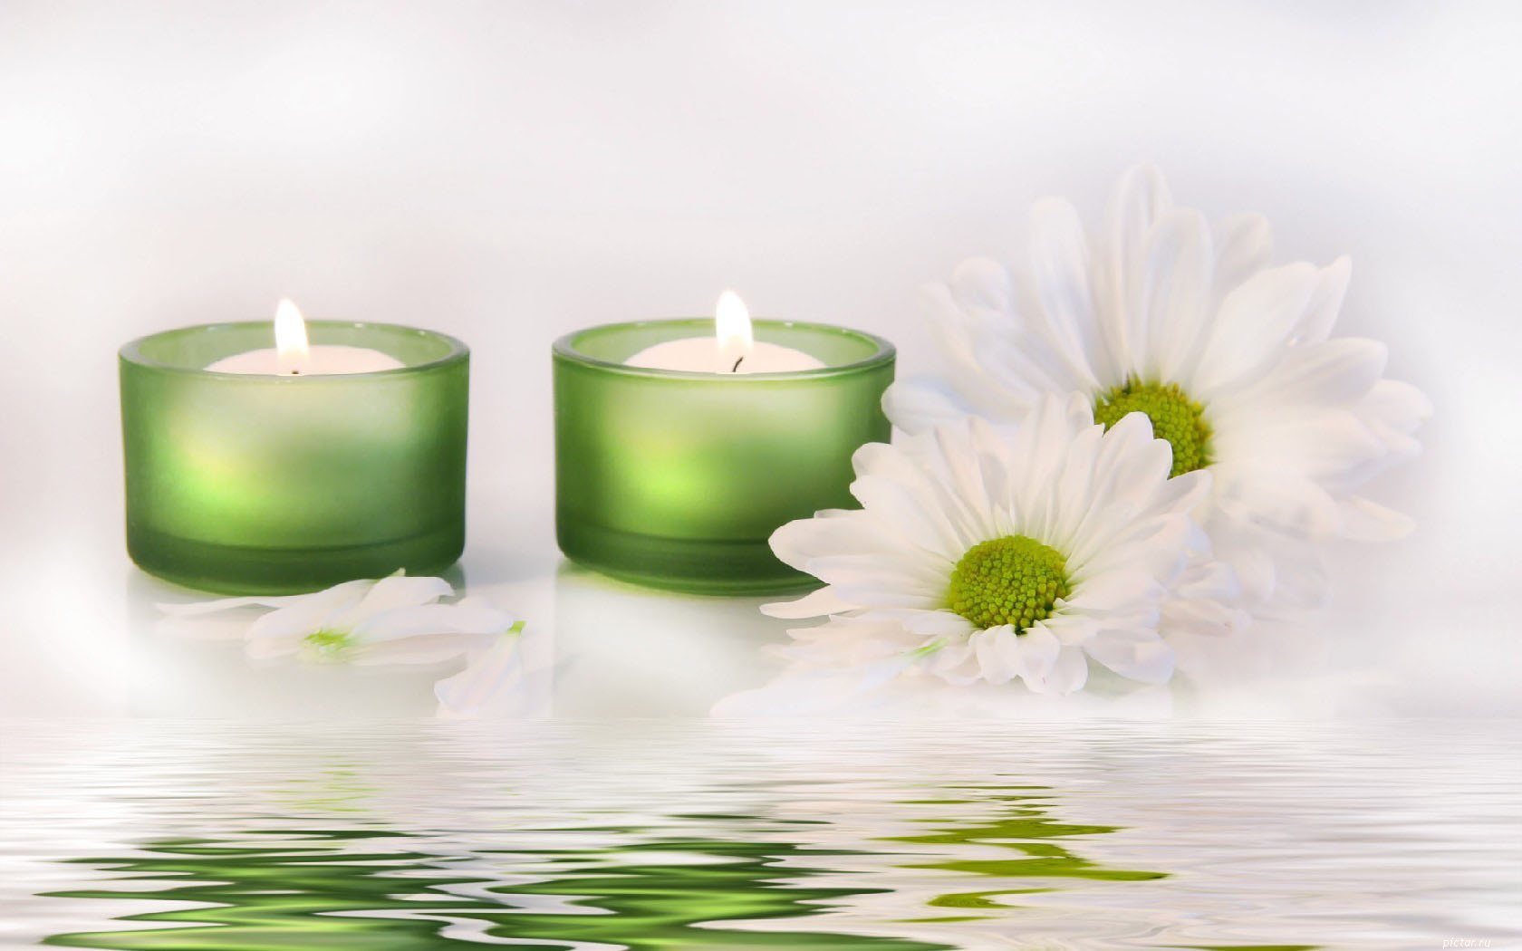
Spa –программа
1 день
«Вальс цветов»…..……………..1999
(прогрев в парной на перине из сена, клубничный скраб для тела, цветочный уход за лицом, увлажнение тела с лавандовым маслом)
«Кофе и шоколад»…..………..1999
(прогрев в парной, кофейно-шоколадный пилинг, гидромассажная ванна, увлажнение молочным кремом)
«Шампанское и розы»........2499
(Прогрев в парной, розовый скраб тела, гидромассажная ванна с лепестками роз и омолаживающей эссенцией, увлажнение тела с ароматом иланг-иланг)
Spa-программа
1 день
«Прогулка в хвойном лесу»......................................2699
(Парение в парной пихтовым веником, скраб тела на основе кедровых орешков, питание тела пихтовым бальзамом)
«Похудение»……………………….2699
(Прогрев в парной, скраб тела, термо-обёртывание, чередующееся с крио-обёртыванием, увлажнение тела на основе крема для похудения с корицей)
Spa-программа
1 день
«Золотая фата»…………………….3590
(Прогрев в парной, солевой пилинг тела с ароматом пачули, лифтинг-обёртывание с витамином «С», уход за лицом, массаж головы, массаж рук и стоп,
увлажнение тела)
«Маленькая Италия»…………..3590
(Прогрев в парной, гидромассажная ванна с лепестками роз, клубничный скраб, йогуртовое обёртывание, увлажнение тела с апельсиновым маслом, «Греческий салат», аудиомедитация)

Slide 2
SPA-салон Туристического комплекса «Восход»
Современные технологии
Качественная косметика
Квалифицированные мастера
Соблюдение стандартов
Творческий подход
Spa-программа
3 дня
«Анти-стресс».................................7000
1й день: парение в бане берёзовыми вениками, скраб тела, общий массаж тела и лица.
2й день: гидромассажная ванна с морской водой, водорослевое обёртывание в термоодеяле,
уход за лицом , увлажнение тела.
3й день: прогрев в бане на перине из сена с медовым обёртыванием, гавайский массаж или тёплые баночки на основе аромамасел.
«Экспресс-похудение»………7000
1-й день: прогрев в бане, скраб тела, термо-обёртывание, крио-обёртывание, увлажнение тела на основе крема для похудения.
2й день: солевая ванна с омолаживающим эффектом, водорослевое обёртывание в термоодеяле, уход за лицом, массаж тела и лица.
3й день: прогрев в бане с медовым обёртыванием, массаж с нанесением жиросжигающего крема «Актив».
Порадуйте себя и своих близких…
Междуреченск, 2-е Сыркаши,
e-mail: tk-voshod@mail.ru
8 38475 4 87 96
www.tk-voshod.ru

